Slide 1






UBND PHƯỜNG HƯNG ĐẠO
TRƯỜNG TIỂU HỌC ĐA PHÚC
MÔN: TIẾNG VIỆT
BÀI 45: ÔN TẬP VÀ KỂ CHUYỆN (Tiết 1)
NGƯỜI THỰC HIỆN: NGÔ THỊ THU HIỀN

Slide 2















Bài 45
ÔN TẬP
VÀ KỂ CHUYỆN

Slide 3




Slide 4
Đọc
1
củi
cửi
chào
đẽo
rau
câu
rêu
dịu
sưu

Slide 5

Bấm vào số ra chữ
4
ngôi sao
3
1
9
khâu vá
gửi quà
kéo co
6
8
cây cau
2
kêu gọi
5
vui vẻ
chịu khó
7
mưu trí

Slide 6
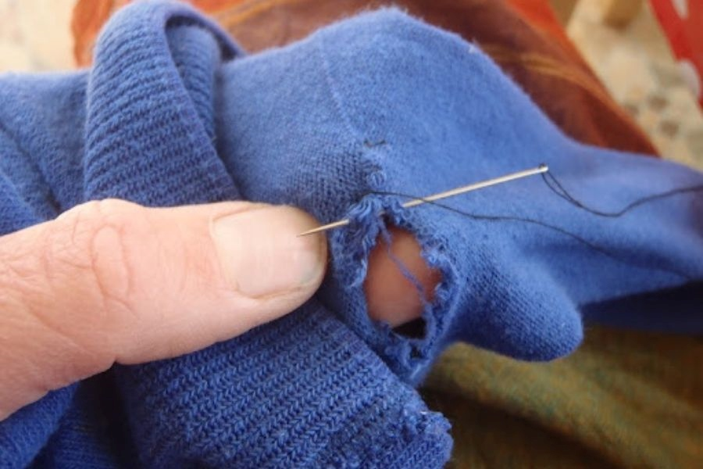
khâu vá

Slide 7
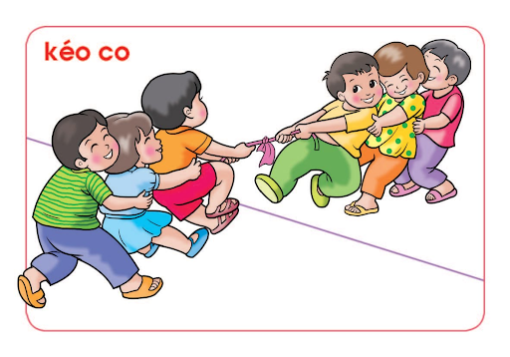
Notes:
Chói lọi: sáng và đẹp rực rỡ. VD: Nắng hè chói lọi; “Đồn rằng chúa mở khoa thi/Bảng vàng chói lọi đỗ thì tên anh”.

Slide 8
Nghỉ hè, nhà Hà đi Tam Đảo. Khi tán cây, ngọn cỏ còn thiu thiu ngủ, Hà đã dậy ngắm mây mù. Đến trưa, trời như vào thu. Mùa hè ở Tam đảo quả là dễ chịu.
1
2
3
4
Notes:
GV chú ý giải thích cho HS hiểu tác dụng của dấu ngoặc kép.

Slide 9
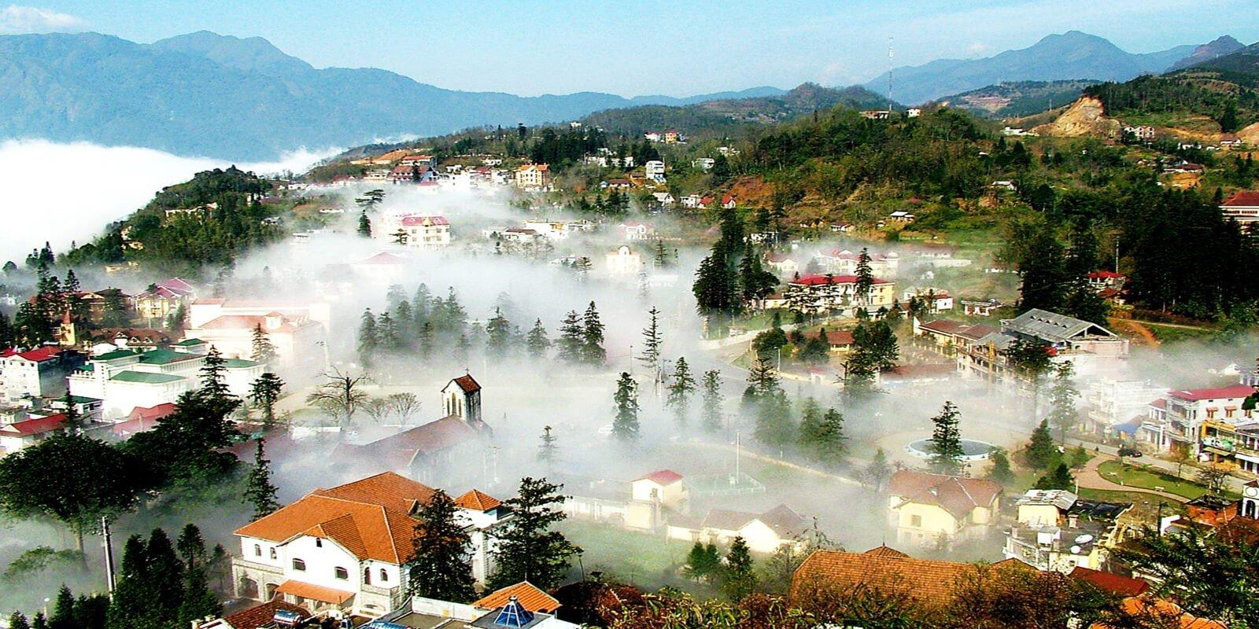
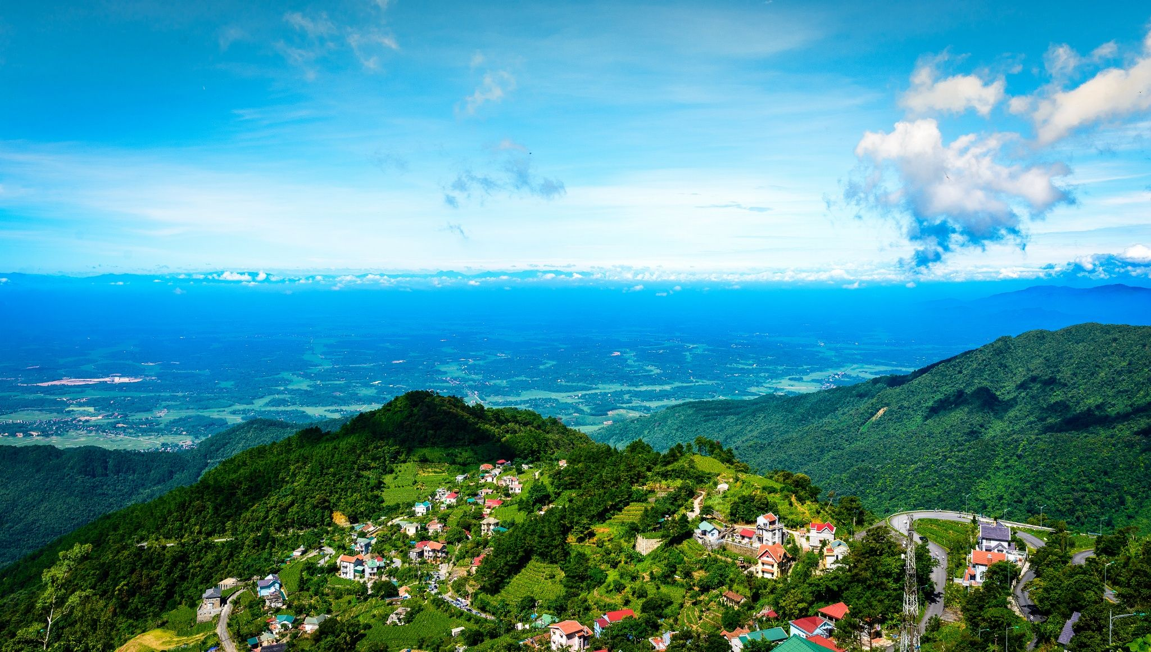
Notes:
Tam Đảo ở Vĩnh Phúc

Slide 10
Nghỉ hè, nhà Hà đi Tam Đảo. Khi tán cây, ngọn cỏ còn thiu thiu ngủ, Hà đã dậy ngắm mây mù. Đến trưa, trời như vào thu. Mùa hè ở Tam đảo quả là dễ chịu.
Hà ngắm mây mù khi nào?
Mùa hè ở Tam Đảo như thế nào?
Nghỉ hè, nhà Hà đi đâu?

Slide 11
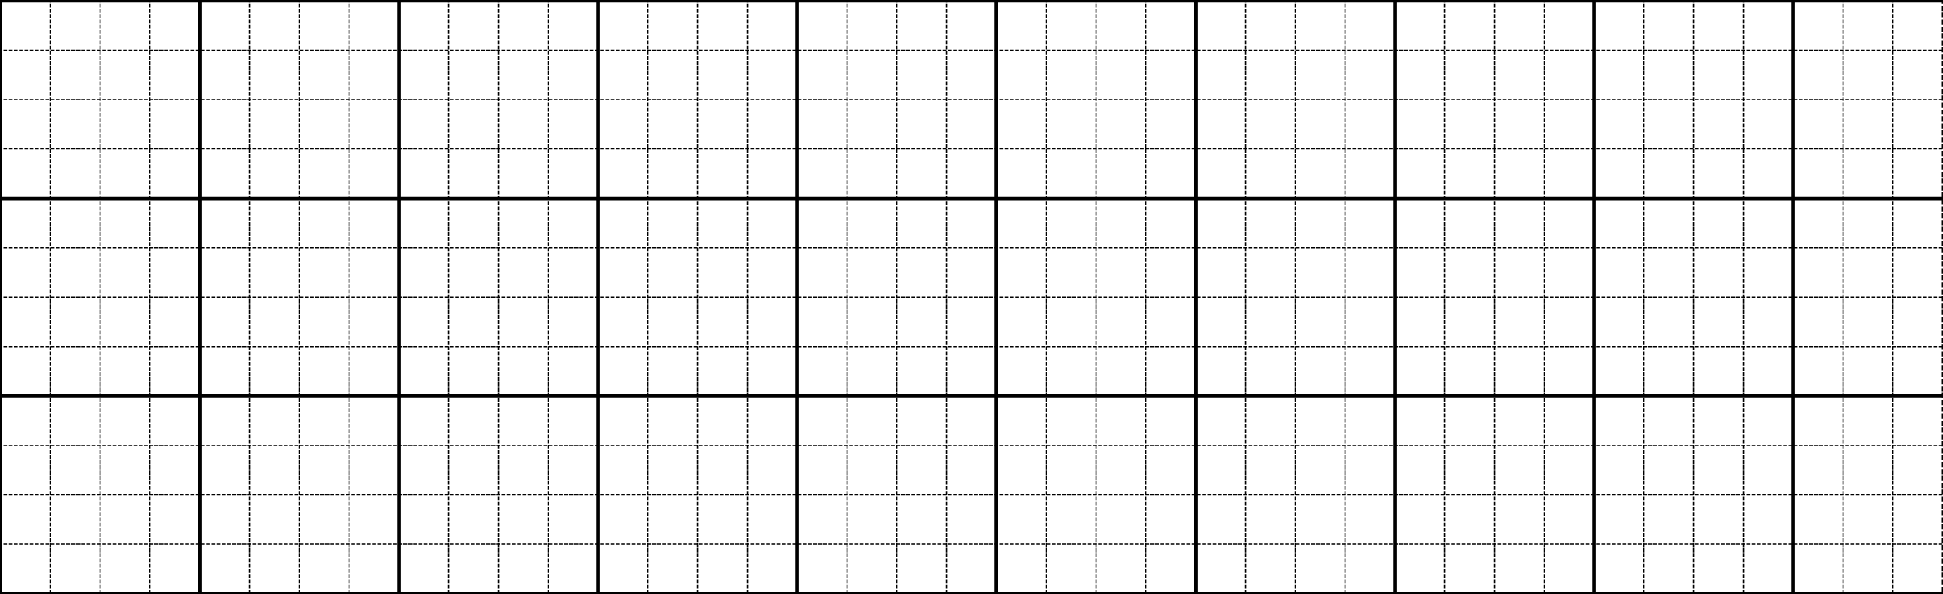
Viết
2
Tàu Ζ΄o đậu ωϊn bờ.
Notes:
Câu dài nên GV hướng dẫn viết bảng nhé

Slide 12
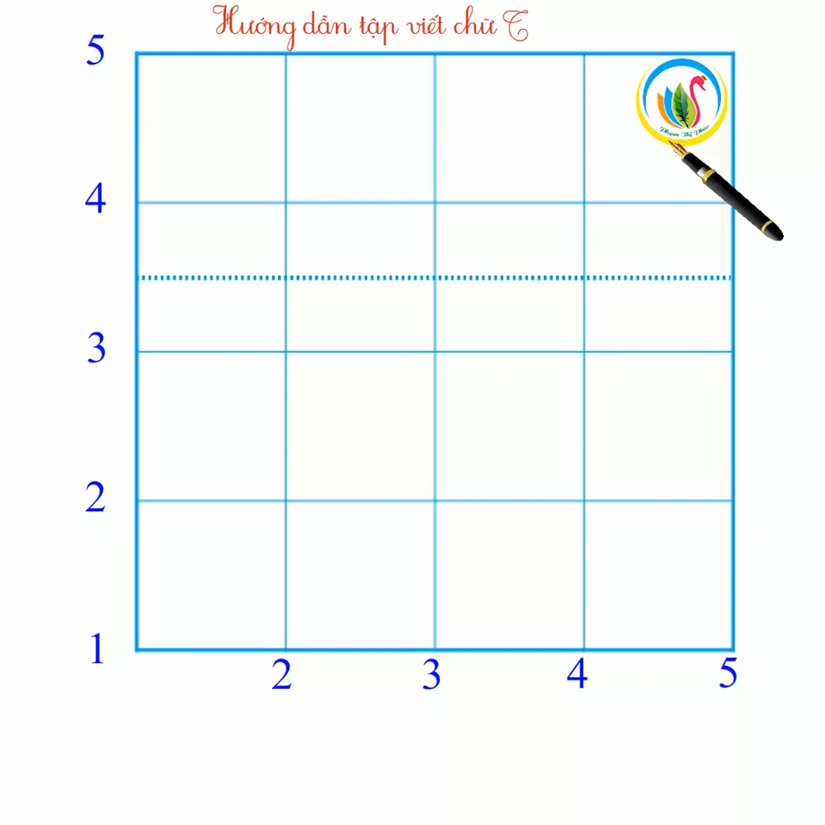

Slide 13
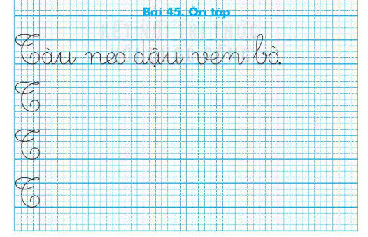
Viết vở
3

Slide 14




